Slide 1
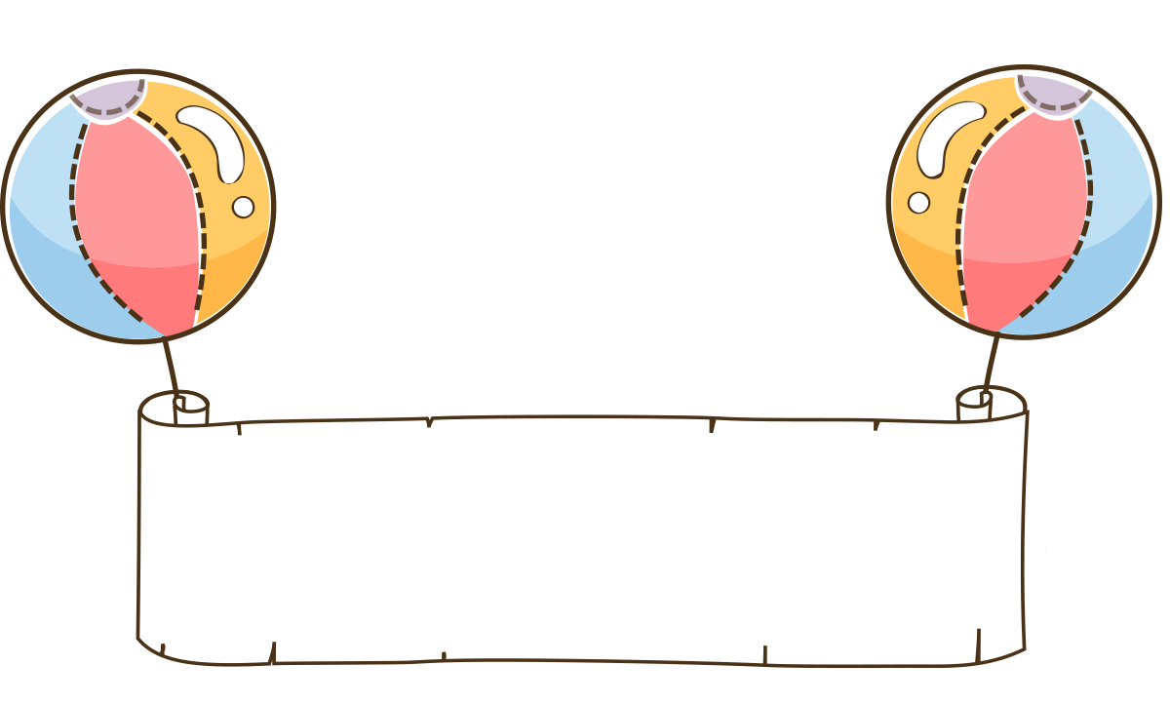







MÔN TIN HỌC LỚP 4
TUẦN 8

Slide 2
NHỮNG ĐIỀU CẦN LƯU Ý
1. Chuẩn bị đầy đủ đồ dùng học tập, vở ghi bài.
2. Nhấn Tạm dừng khi phải trả lời câu hỏi .
3. Nhấn Tiếp tục khi đã tìm được câu trả lời .
4. Học tập nghiêm túc, làm đầy đủ bài tập theo yêu cầu.

Slide 3
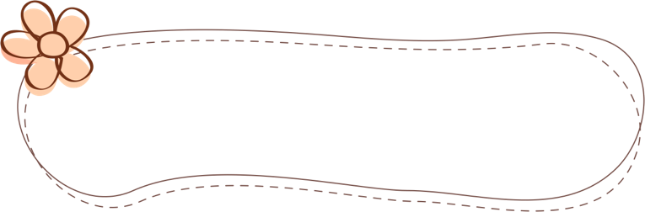

CHỦ ĐỀ 2: EM TẬP VẼ
BÀI 2: XOAY HÌNH, VIẾT CHỮ LÊN HÌNH VẼ
SGK Trang 36 - Tiết 2

Slide 4
MỤC TIÊU BÀI HỌC
- Biết cách sử dụng công cụ xoay hình và áp dụng vào một số chi tiết trong bài vẽ, thành thạo viết chữ lên hình vẽ.
- Lưu bài vẽ vào máy tính và mở bài vẽ đã lưu để chỉnh sửa.

Slide 5
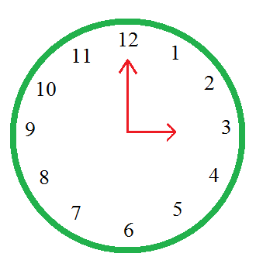
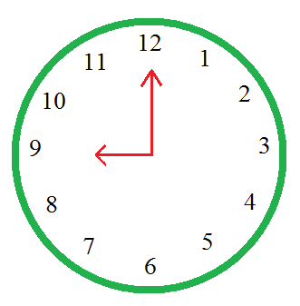
B. HOẠT ĐỘNG THỰC HÀNH
1. Em hãy vẽ hình chiếc đồng hồ theo hình a rồi sao chép ra chiếc đồng hồ mới. Sử dụng ông cụ lật hình, lật kim giờ để được chiếc đồng hồ như hình b.
a)
b)

Slide 6
a)
b)

Slide 7
Hướng dẫn thực hành
B1: Vẽ đồng hồ , vẽ hai kim giờ và kim phút.
B2: Sao chép để được hai chiếc đồng hồ,
B3: Dùng công cụ xoay hình để lật chiều kim đồng hồ.

Slide 8
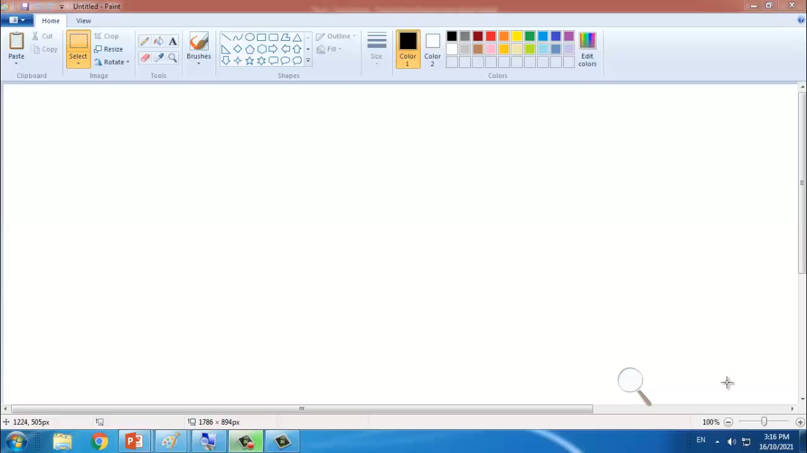
Hướng dẫn thực hành

Slide 9
2. Em hãy vẽ tổ chim theo mẫu (Trong sách giáo khoa trang 39). Tô màu và gõ tên em, tên lớp em vào góc phải trên cùng của bài vẽ. Lưu bài vẽ với tên Tổ chim trong thư mục của em trên máy tính

Slide 10
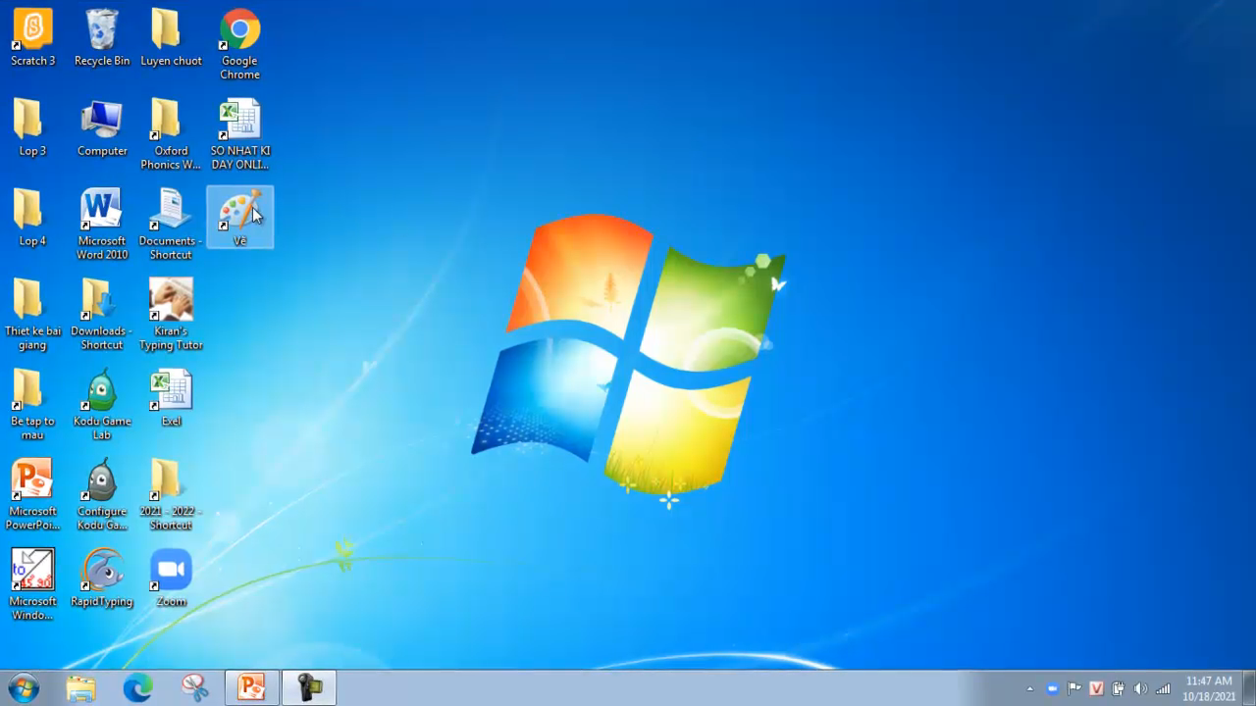
Hướng dẫn thực hành

Slide 11
C. HOẠT ĐỘNG ỨNG DỤNG, MỞ RỘNG
Vẽ bức tranh có chủ đề Ngôi trường của em (tham khảo mẫu trong sách giáo khoa trang 39). Vẽ thêm cổng trường. Viết tên trường lên cổng trường. Đặt tên cho bài vẽ rồi lưu vào thư mục của em trên máy tính

Slide 12
Gợi ý các công cụ sử dụng để vẽ hình ngôi trường của em
Sử dụng công cụ hình mẫu để vẽ hình chữ nhật, hình tam giác, vẽ đường thẳng, hình tròn, ngôi sao cho các chi tiết trong hình.
Công cụ vẽ tự do để vẽ cây.
Công cụ tô màu để tô
Kết hợp sử dụng công cụ sao chép, di chuyển để trình bày hợp lý các chi tiết trong hình vẽ .
Công cụ viết chữ lên hình vẽ để viết tên trường.
Ngoài ra các con có thể sáng tạo thêm các chi tiết khác cho hình vẽ của mình thêm sinh động.

Slide 13
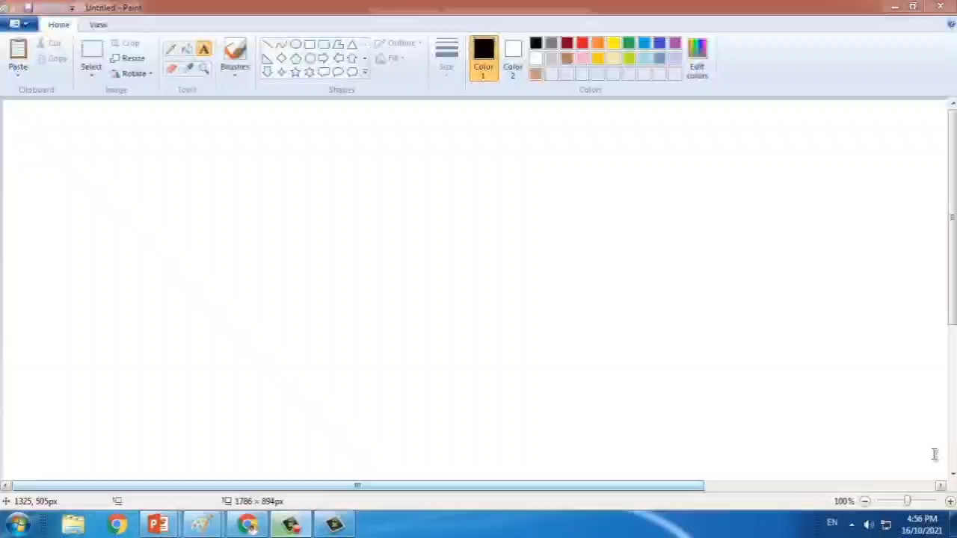
Hướng dẫn thực hành

Slide 14



EM CẦN GHI NHỚ
Em có thể xoay hình vẽ được chọn theo nhiều hướng khác nhau như: Xoay sang bên phải 90 độ (Rotate right 90⁰), xoay sang bên trái 90 độ (Rotate left 90⁰), xoay 180 độ (Rotate 180⁰), lật theo chiều dọc (Flip vertical), lật theo chiều ngang (Flip horizontal).
Em có thể viết chữ, thay đổi kiểu chữ, cỡ chữ và màu sắc chữ tùy ý.

Slide 15







CHÚC CÁC CON CHĂM NGOAN, HỌC GIỎI

